Slide 1
Unidad!
Retoque de imágenes Bitmap con PhotoPaint

Slide 2
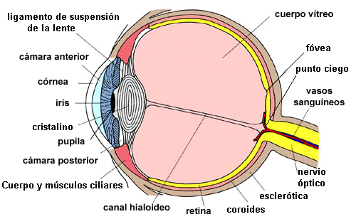
El Color
Es una sensación que el ojo y el cerebro humano perciben por la estimulación de los rayos de luz de cierta longitud de onda y llevan esos estímulos al cerebro por medio de las fibras del nervio óptico.
Dependiendo de su intensidad y de su posición la luz puede hacer que nuestra percepción del color cambie

Slide 3
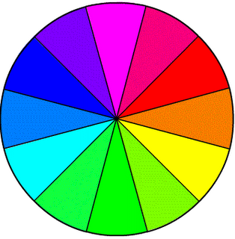
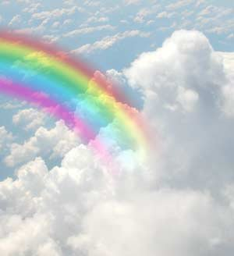
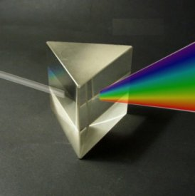
Descomposición de la luz blanca
Los tres acontecimientos que contribuyeron a dar forma a la teoría del color son :
Las investigaciones de Descartes: El arco iris.
Isaac Newton: La descomposición de la luz blanca a través del prisma.
Thomas Young: Los colores primarios, secundarios, terciaros , el blanco y el negro.

Slide 4
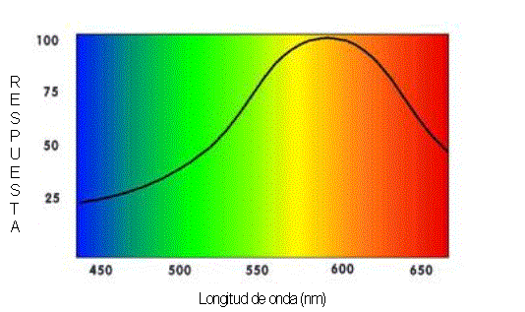
Las longitudes de onda de la luz se miden en nanómetros(nm). El ojo humano sólo alcanza de los 400 a los 700nm. Debajo de 380 los ultravioletas y arriba de 780 los infrarrojos.
Propiedades del color:
Matiz o Tono: nombre que recibe el color (rojo, verde, azul, cian, magenta …) y depende de su longitud de onda
Saturación: Pureza del color .La cantidad de blanco que contiene un color define su saturación.
Brillo: Intensidad o luminosidad del color

Slide 5
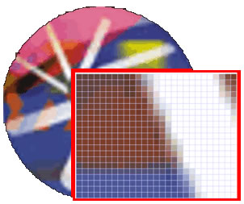
Imágenes de mapa bits:
Hay 2 formas de representar los fenómenos físicos:
Analógica: representa valores lineales eje: temperatura y sonido
Digital: representa valore únicos en un momento dado usando el lenguaje binario.
2. Los gráficos digitales pueden ser creados por:
Pixeles: pequeños puntos coloreados.
Ecuaciones. Función matemática que define
los contornos y rellenos del dibujo.
Los pixeles son imágenes de mapa bits
y las ecuaciones son dibujos vectoriales.
Los computadores solo reconocer la digital!!

Slide 6
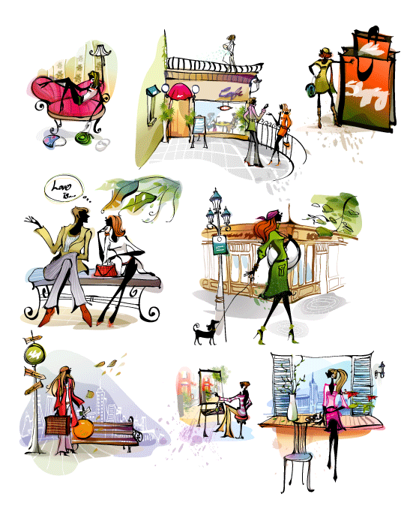
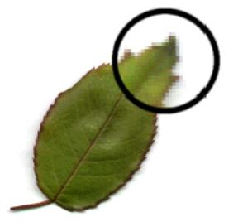
Imágenes vectoriales: Los dibujos con base en vectores se conocen como orientados a objetos , tienen líneas y figuras geométricas con contornos, no tienen pixeles
Imágenes de mapa Bits :figuras formadas por puntos cuadrados (pixeles) determinados por un valor que les da iluminancia y color propios. Su extensión es .bmp

Slide 7
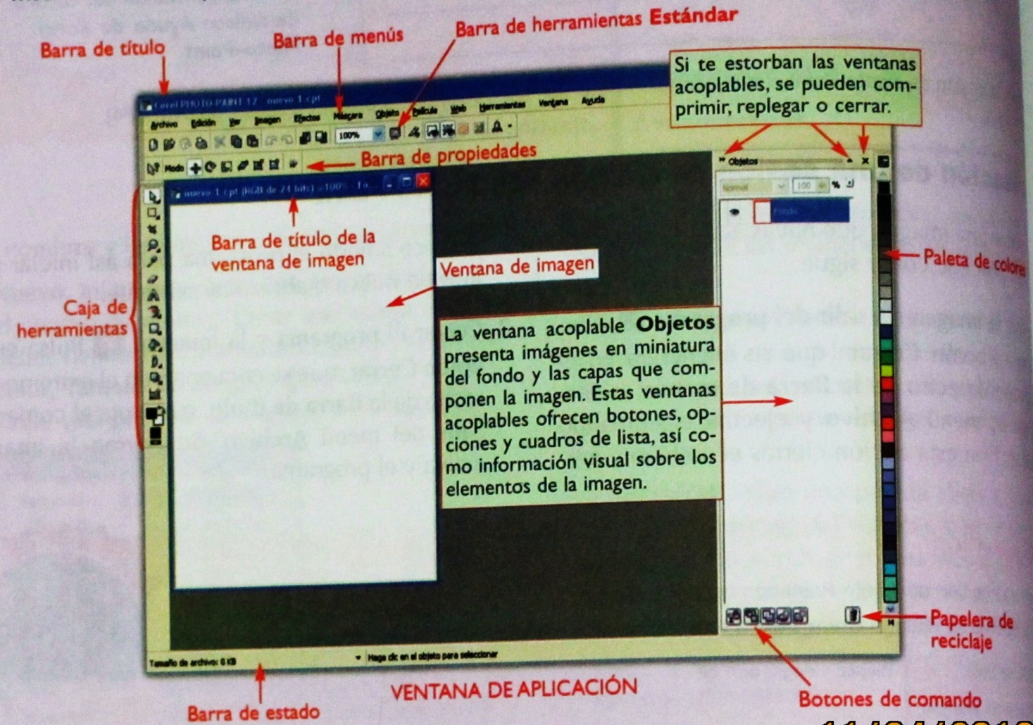
COREL PHOTO PAINT
Es un programa de dibujo , diseño y retoque de imágenes de tipo bitmap.

Slide 8
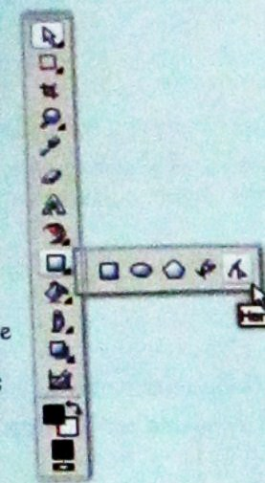
Barra de herramienta estándar: contiene iconos comunes como : Nuevo , abrir, guardar, imprimir, cortar , copiar, pegar, deshacer y rehacer.
Barra de propiedades : indica una seria de comandos opciones y valores, relacionados con la herramienta que se esta usando.
Caja de herramientas: en ella se encuentran las herramientas que mas se usan para crear, editar o visualizar las imágenes
Notes:
con

Slide 9
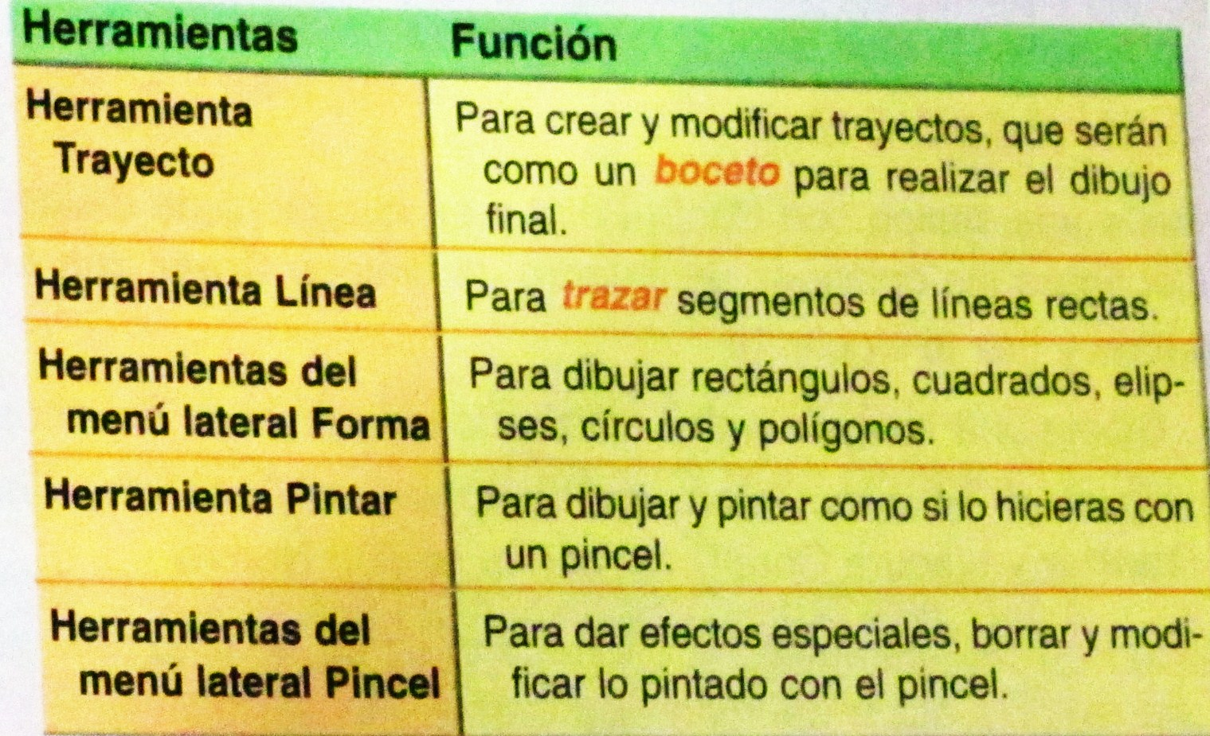
Las herramientas que puedes utilizar en PhotoPaint son:

Slide 10
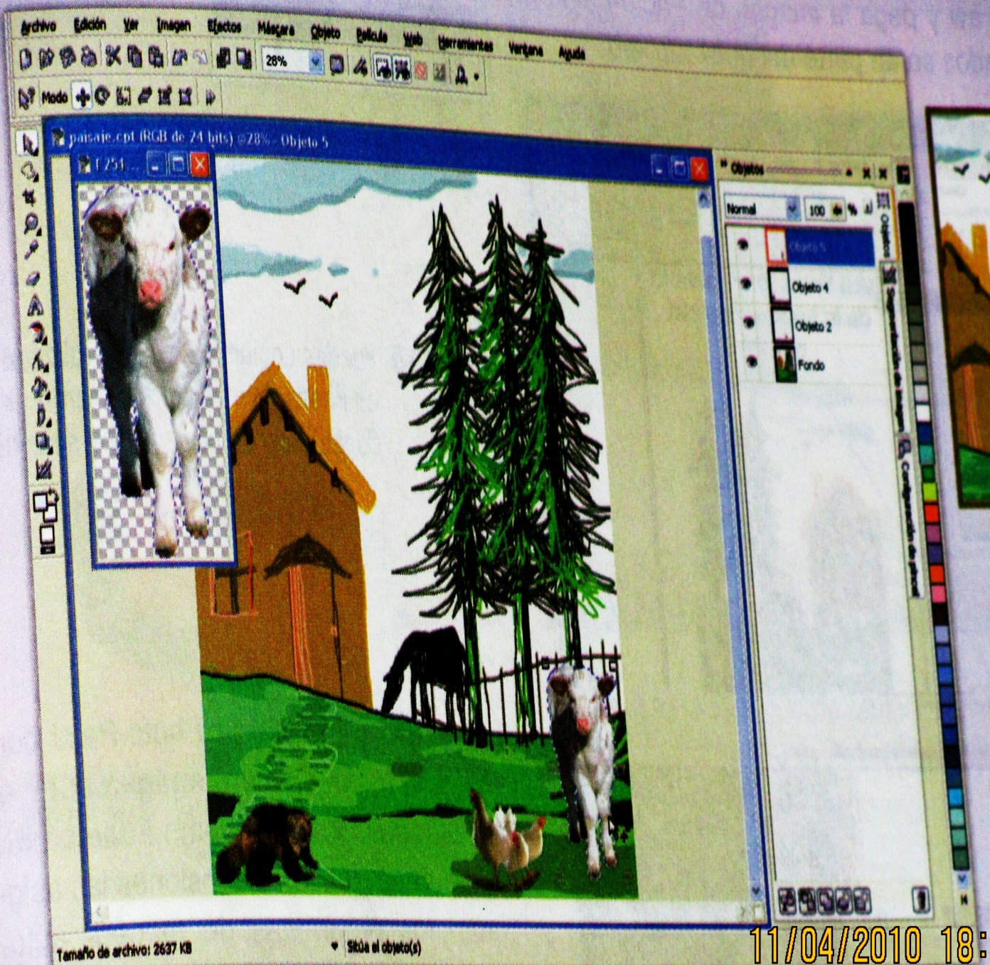
¿Como poner un objeto sobre un fondo?
Lo que pintas en el fondo con la herramienta Pintar se convierte en parte del objeto llamado FONDO , el programa toma esta imagen y te permite ubicarla en cualquier lugar.

Slide 11
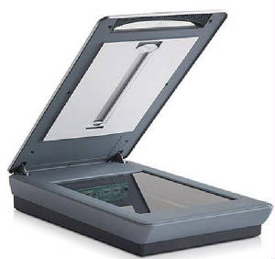
Digitalización mediante un escáner
El mejor uso que se puede hacer de PhotoPaint es la obtención de imágenes mediante un escáner o cámara digital , su retoque y corrección.
Encenderlo.
Levanta la tapa y pon la imagen hacia abajo.
Cierra la tapa
Cuan do inicies PhotoPaint elige la opción Digitalizar Imagen
Se abrirá el programa y muestra la fotografía.
El programa selecciona la imagen.
Cuando la digitalices se muestra el tamaño indicado en la pantalla de Corel.
Y si la foto es vieja puedes hacer que parezca reciente.

Slide 12
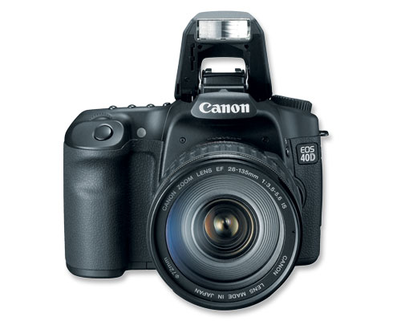
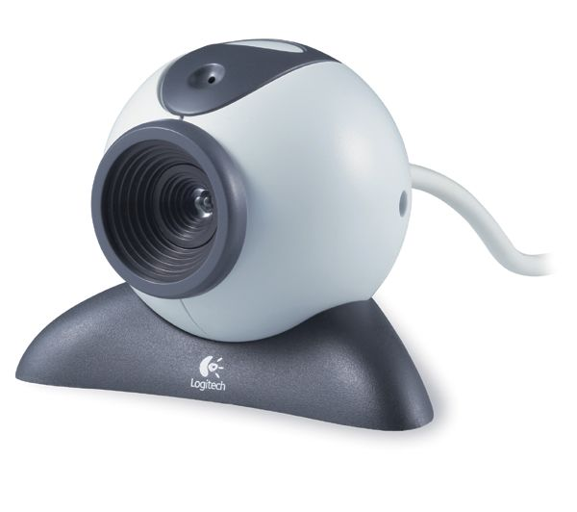
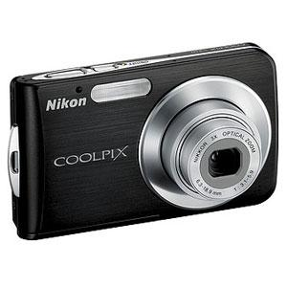
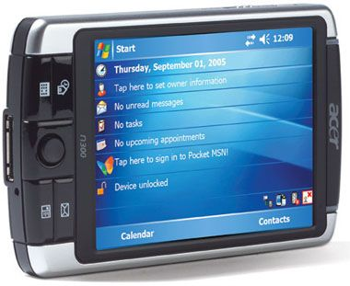
Digitalización mediante cámara fotográfica
Webcam: Digitalizan la imagen como ceros por la red, hasta una computadora lejos o cerca.
Cámara digital compacta: Sencilla cámara capaz de digitalizar hasta unos 4 mega pixeles. Puede tener tarjeta de memoria o pasar directamente al computador
PDA con Cámara digital integrada: pequeñas computadoras de mano con mucha memoria. Algunos tienen celular y cámara. Las imágenes se pasan con Bluetooth o memoria extraíble.
Cámara digital profesional: Tomar excelentes fotos que pueden ser retocadas y corregidas en programas como PhotoPaint. Las mas buenas tienen entre 5 y 12 MP.

Slide 13
Edición de imágenes
Una vez tienes la imagen cópiala desde internet o desde el disco duro, Corel te permite abrirla de varias formas:
Imagen completa: Abre la imagen íntegramente para editarla.
Recortar: permite cortar una parte de ella para crear otra.
Nuevo Muestreo: abre el cuadro de dialogo donde se cambian los valores de la imagen.
Carga Parcial: solo abre una parte de la imagen para editarla. Al cerrarla esa parte se integra a la que no se abrió.( Imágenes Pesadas)

Slide 14
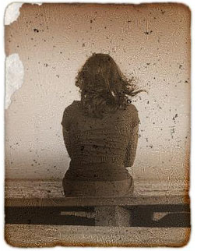
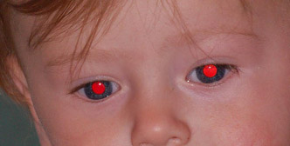
Corrección de errores
Al escanear una foto los puntos de impresión producen un efecto llamado mauré, para corregir se usa Quitar mauré del comando ruido que esta en el menú efectos.
Corrección de enmendaduras
Los manchones de una foto antigua se quitan con herramientas como Polvo, Arañazos, Perfilado del comando corrección en Imagen o con el pincel de retoque y clonar.
Corrección de ojos rojos
Para esto escoge la herramienta corrección de ojos rojos y pulsa sobre los ojos de la imagen

Slide 15
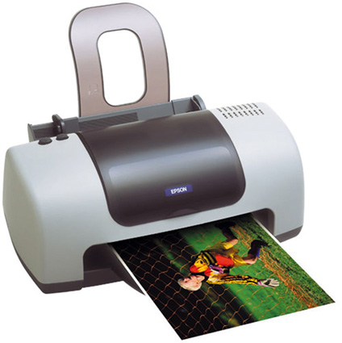
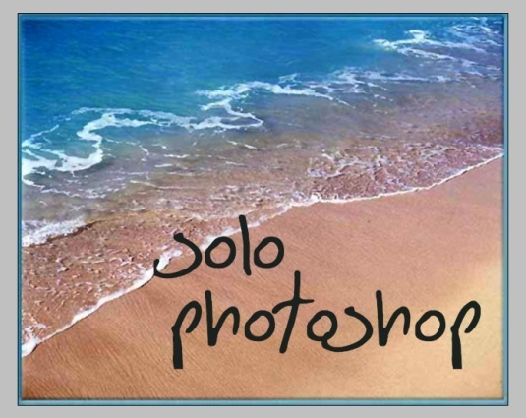
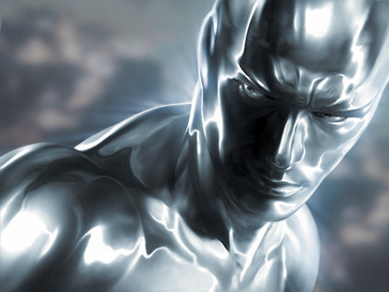
Aplicación de efectos especiales: Efectos 3D, trazos artísticos, desenfocar, cámara, transformación de color etc.
Incluir texto en imágenes: se pueden asignar atributos de formato como: fuente, negritas, cursivas… Además es posible crear efectos especiales
Ensamblar Imágenes: permite ensamblar varias imágenes para crear una
Imprimir imágenes: permite imprimir cualquier documento con la impresora predefinida.

Slide 16
Creación de películas
Corel permite crear gráficos con movimiento llamados gifs animados y películas compuestas por imágenes o fotogramas.
abre la imagen inicial.
en el menú película ejecuta crear a partir de un documento
agrega fotogramas en el menú película , insertar desde archivo.
selecciona otro fotograma en abrir una imagen
decide si la nueva imagen este antes o después del fotograma actual.

Slide 17
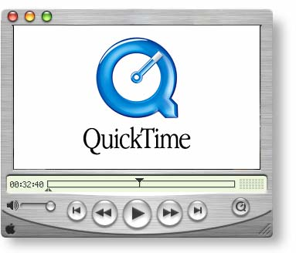
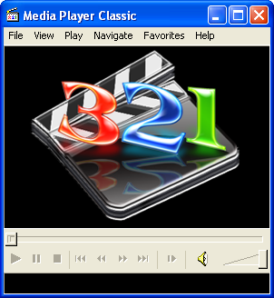
6. Continua insertando fotogramas.
7. Puedes eliminar fotogramas con el menú película , eliminar fotograma.
Puedes ir a cualquier fotograma con las flechas de control o con el menú película , ir al fotograma.
Guarda el archivo con formato de película en guardar como .
Al abrir la película veras pasar cada fotograma.
archivos .avi: Microsoft Media Player y los .mov con Quick Time Player.

Slide 18
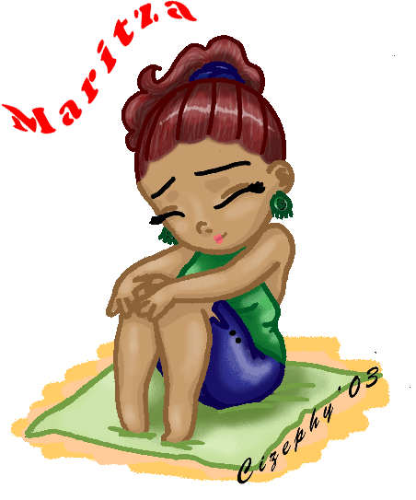
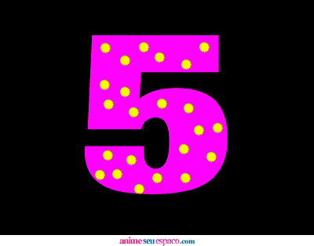
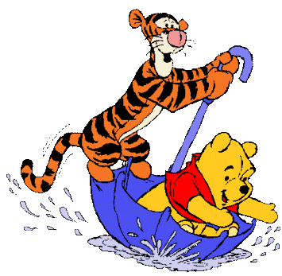
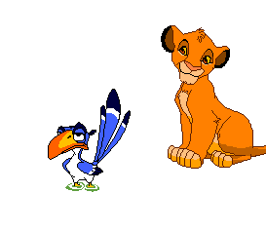
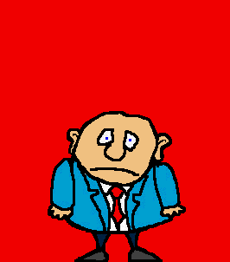
Animaciones GIF
Se crean a partir de dibujos sencillos porque no permiten desplegar imágenes de gran calidad.

Slide 19
¿Como crear un GIF Animado?
En el menú Estándar abre un nuevo archivo.
Selecciona el fondo , el tamaño de la imagen y la opción crear una película.
Abre tus dibujos y cópialos a cada fotograma en diferentes posiciones para verlos con movimiento.
Al fijar una imagen en el fotograma ejecuta el comando Combinar del menú objeto.
guárdalo con el formato GIF.

